Slide 1
Welcome to
Toronto School of Management (TSoM)

Slide 2
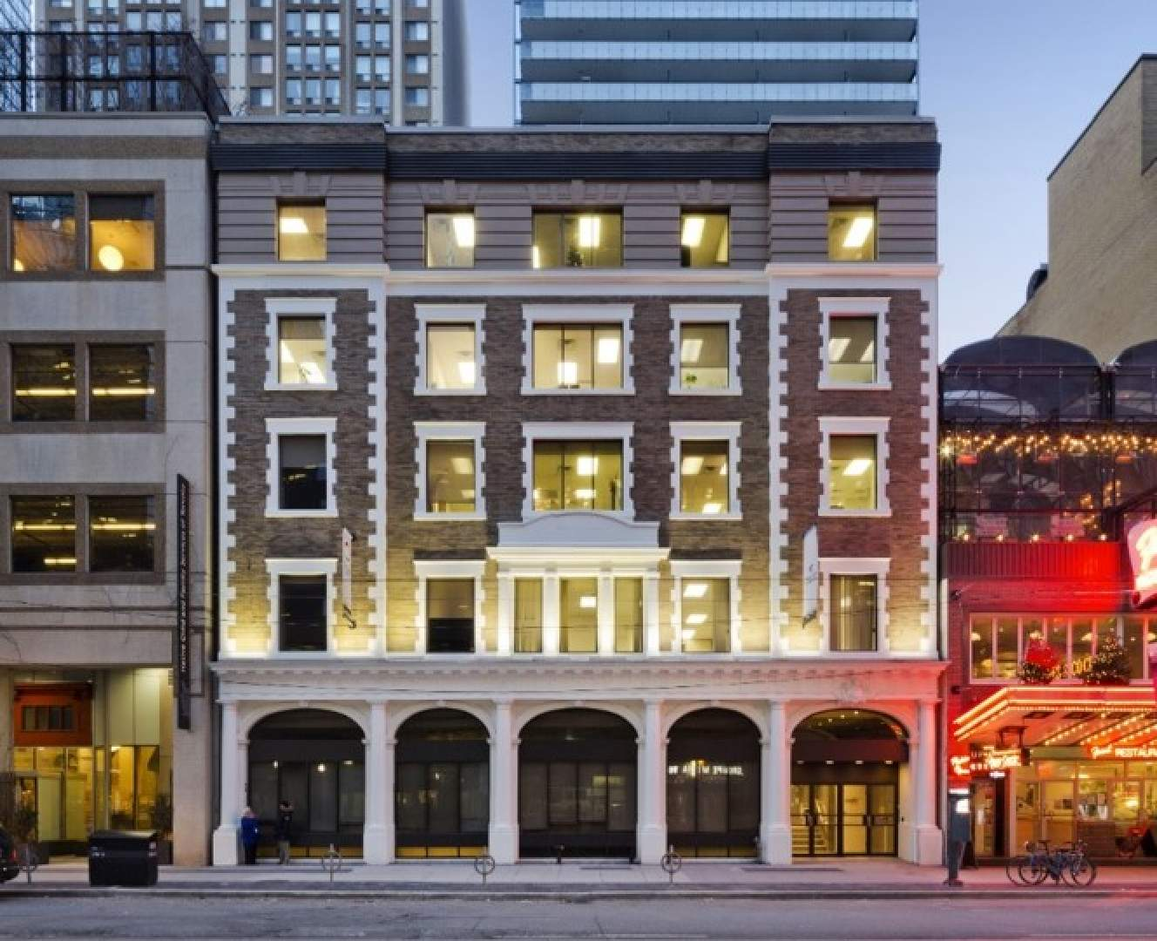
總覽
學院介紹
學院特色
TSoM 與安省公立學院的比較
科系選擇
實習工作安排
企業合作
大學銜接課程
國際學生申請流程
師資介紹

Slide 3
全球大學系統（ＧＵＳ）是由高等教育機構組成的國際網路。 提供廣泛的課程，包括學士學位課程，碩士學位課程，專業培訓，英語培訓以及公司和行政人員培訓。 在世界上的大城市，像是倫敦，伯明翰和曼徹斯特都設有校區，在多倫多，芝加哥和溫哥華橫跨大西洋。在新加坡，德國和以色列的全球範圍內。

Slide 4
TSoM 是 GUS 旗下最新的教育機構品牌

Slide 5
合法註冊
每個學系和課程都是由加拿大政府認證 Approved by the Ministry of Advanced Education and Skills Development
是經政府許可的指定教育機構(Designated Learning institution) DLI # O131394510557
加拿大唯一由特許公認會計師ACCA 認證的培訓機構
http://www.cic.gc.ca/english/study/study-institutions-list.asp

Slide 6
學院介紹
教授都是業界領袖、不僅能提供學術性的指導，更能分享過去成功以及失敗的例子，給學生最大的支持和幫助。
課程時間可兼職每周20小時
假期和CO OP 期間可轉正職。
坐落在多倫多的金融商業和文化中心樞紐，生活機能良好，交通十分便利。
不定期邀請校外企業領袖演講和參觀企業內部運作情形，讓學生掌握最新的市場資訊。
提供最符合就業市場需求的創新課程安排，讓學生能夠為職場上所需的技能做好準備。
Notes:
Faculty: Our experienced faculty have industry knowledge to share with their students, offering their full support and checking your progress frequently.
Co-Op Programs: Four of our diplomas include on-the-job training, integrating your classroom studies with supervised practical work experience directly related to your academic and career goals.
Convenient Downtown Toronto: The school is conveniently located on a main subway line, close to a blend of business, residential, and retail spaces - ensuring that everything you need is close by.
Focus On Experience: We are constantly checking your performance and satisfaction to ensure that your program meets your academic and personal development needs, as well as remains relevant to the demands of the business world.
State Of The Art Facilities: Our spacious, air conditioned classrooms are furnished with state of the art multimedia, internet connections, and audio equipment providing an optimum learning environment. You’ll be able to use our computers and free WiFi to complete assignments for your classes and communicate with your friends and family.
English Pathways: We have established important partnerships with many local language schools. Students who have completed specific courses with our own language school – The Language Gallery or one of our partners will fulfill our English language proficiency admission requirements.
Toronto School of Management is an innovative private postsecondary institution. It offers a broad range of career-focused programs in business administration, hospitality and tourism, big data and accounting.
We are a designated learning institution, which is a school approved by a provincial or territorial government to host international students. You can check this here: https://www.canada.ca/en/immigration-refugees-citizenship/services/study-canada/study-permit/prepare/designated-learning-institutions-list.html
Our DLI number is : O131394510557

Slide 7
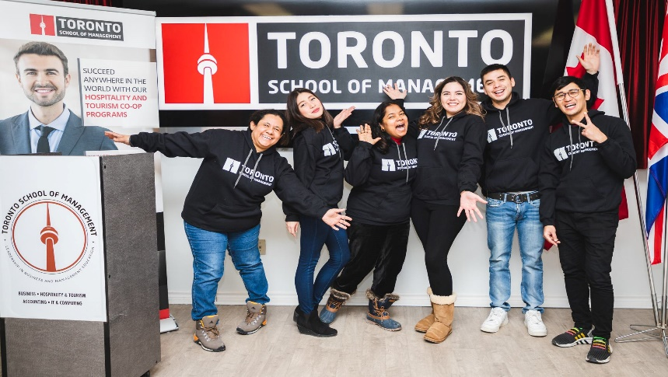
學院特色
專業的商學院，只做我們最擅長的事！
以就業為導向，聘請業界專家授課， 建構完整的專案實作經驗課程，著重 於時下產業人才需求和職場的實踐能力
小班制10~15人
多倫多市中心的全新校區和最新穎的硬體設備
提供有價值且與所學相關的企業訓練 100%
多元文化： 多倫多商業學院有六百位學員， 分別來自五十多個不同國家的文化背景。 學員將有機會進行文化交流，擴展國際視野！
專人(activity coordinator) 負責學生舉辦課外活動，促進學生之間的交流

Slide 8
TORONTO SUBWAY
WE ARE HERE

Slide 9
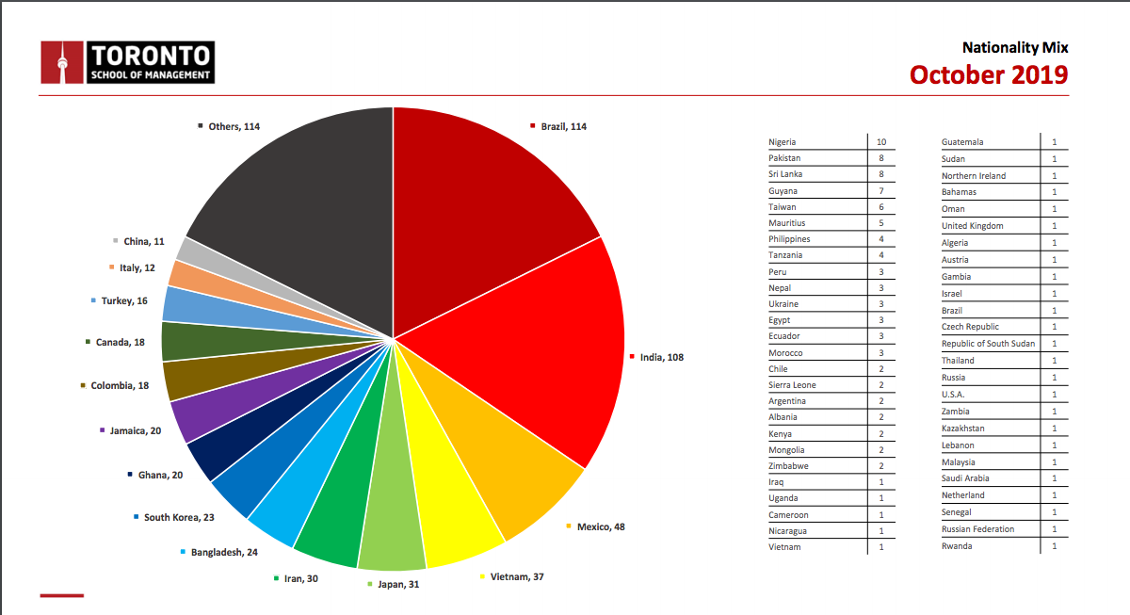
Nationality mix

Slide 10
多倫多商學院與安省公立學院的比較
專科文憑?
YES
YES
取得文憑 的時間
31 weeks (8 months)
66 weeks (1 year)
109 weeks (2 year)
2 年至 3 年
英語程度要求
IELTS 4.5-5.5
(* Or English Admission Test + interview)
IELTS 6.0 (Band 5.5)
YES
根據所讀的科系而有所不同，對學業成績也有一定的要求並且需要學生自己應徵
實習工作安排
$4,995 (8 months)
$8,000 (1 year)
$12,500 (2 year)
學費
$14,330 (在ＧＢＣ一年)
打工遊學？
YES
YES

Slide 11
PROGRAMS
TORONTO, CANADA

Slide 12
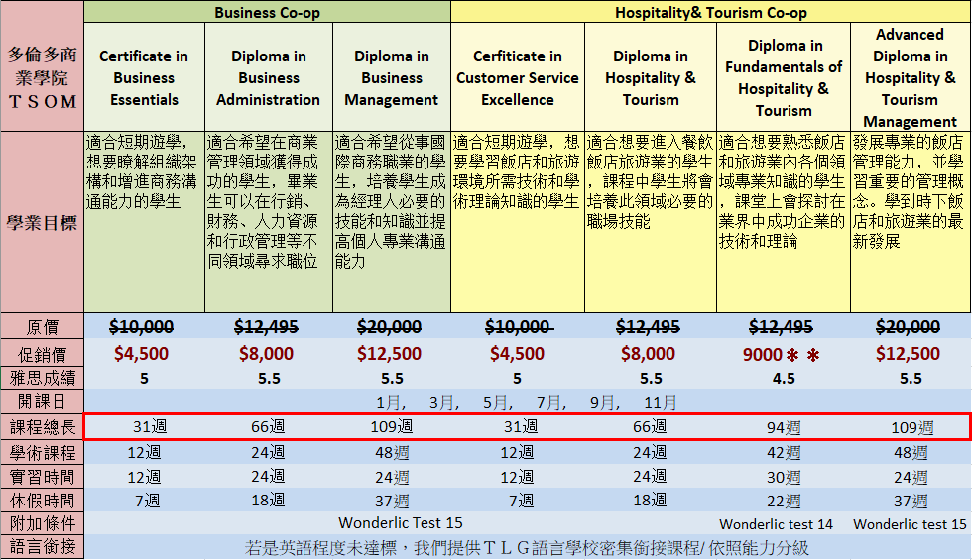
**Price excludes books $500 and international student administration fee $500

Slide 14
Certificate in Business Essentials 基礎商業要領實習證書 240hr 課程+ 240hr 實習
課程架構：12 週研習課程+12 週實習 + 7週假期
開課日期：一月、三月、五月、七月、九月、十一月 課程時間：星期一～星期四 9am-2pm
此課程將為學生在任何企業組織中的職位做好準備，讓學生能有效地應對日益複雜的商業環境。
你將學會:
如何診斷和探討組織結構、組織功能與組織行為有關的各種概論，進而更好地瞭解公司整理的運作情形
如何掌握資金來源並且能有效地利用財務報表來輔助重大的商業決策
探索用於銷售和市場營銷的各種專業術語和工具增強您的商務溝通技巧
教學課綱：
商業溝通概要
財務資源管理
組織與行為
行銷概論
實習工作
教學課綱：
商業溝通概要
財務資源管理
組織與行為
行銷概論
實習安置
職涯規劃: 行政助理/ 資深秘書/ 事務行政主管/ 銷售協理/ 財務人員/金流管理

Slide 15
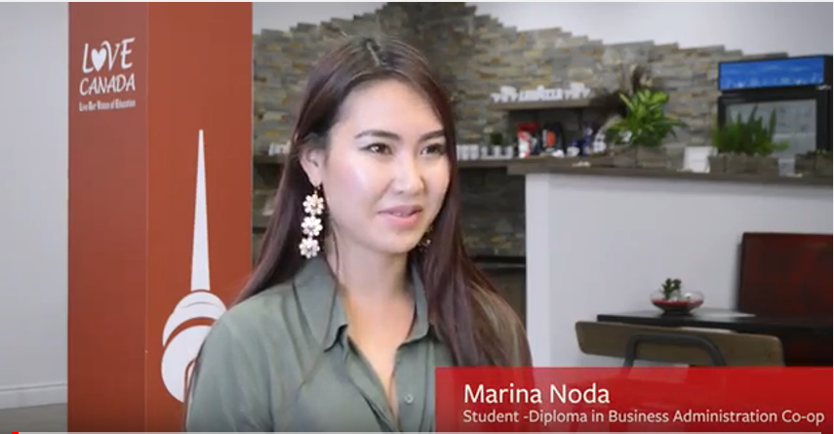
Diploma in Business Administration
商業管理文憑 480hr 課程 +480hr 實習
課程架構：24 週研習課程+24週實習 + 18週假期
開課日期：一月、三月、五月、七月、九月、十一月 課程時間：星期一～星期四 9am-2pm/ 或 5:15pm-9:45pm
適合希望在商業管理領域獲得成功的學生，畢業生可以在各種不同領域尋求職位，包括：行銷、財務、人力資源和管理、等等。
你將學會:
如何識別並理解成功企業的技術與理論，包括如何管理財務、行銷的原則以為如何制定有效的策略
培養必要的技能和知識，在工作場所產生正面影響
使用認知和解決問題的能力來提高工作效能和有效的溝通
能夠有效的和團隊配合也能夠獨立作業
商業溝通概要
記帳與電子化基本財務會計
商業環境
財務資源管理
組織與行為
行銷概論
商業決策
專案研究
實習安置
職涯規劃: 行銷與銷售經理/ 專案經理/ 人資/客服人員/會計人員/ 行政人員
聽聽 Marina Noda 怎麼說？, Japan

Slide 16
Diploma in Business Management
企業管理文憑 960hr課程+480hr 實習
教學課課綱：
商業溝通概要
記帳與電子化基本財務會計
商業環境
財務資源管理
組織與行為
行銷學原則
商業決策
專案研究
財務會計與報表
個人與專業發展
人事經營與管理
目標性商業活動管理
溝通管理
商業營運管理
商業職場經驗
商業職場道德
實習安置
課程架構：48 週研習課程+24週實習 + 37 週假期
開課日期：一月、三月、五月、七月、九月、十一月 課程時間：星期一～星期四 9am-2pm/ 或 5:15pm-9:45pm
適合希望從事國際商務職業的人士，此課程將使學生為各個領域的職位做好準備，包括：行銷、財務、人力資源和管理，等等。
你將學會:
培養必要的技能和知識，立即成為經理人，並提高您的個人和專業技能，幫助您實現目標
運用專業認知和解學問題的能力，在團隊裡有效地發揮自我能力並同時在做重要決定時能夠保有職業道德
餵各種文化國家的工作做好準備，並瞭解如何制定有效的溝通策略
職涯規劃: 行銷與銷售經理/ 專案經理/ 人資經理/ 商務經理/ 會計經理/ 事務經理/ 業務經理

Slide 17
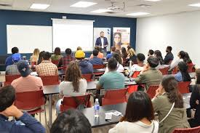
Certificate in Customer Service Excellence 卓越顧客服務證書 240hr 課程+ 240hr 實習
課程架構：12 週研習課程+12 週實習 + 7週假期
開課日期：一月、三月、五月、七月、九月、十一月
課程時間：星期一～星期四 9am-2pm
為期三十一週的課程將幫助學生在任何餐廳、飯店、旅行社的職位做好準備
你將會:
學到時下飯店和旅遊業的最新發展
清楚並瞭解現代飯店和旅遊環境所需的技術和學術理論知識
發展個人能力，例如：有效解決問題的溝通技巧、 出色的客戶服務技巧，領導能力和團隊合作精神
獲得在飯店業和旅遊業成功所需的必要知識和技能
教學課綱：
商業溝通概要
客戶服務概論
前台營運概論
餐飲部營運概論
實習安置
職涯規劃: 房務員/ 櫃檯接待/ 調酒師/ 大廳接待員/ 宴會活動企劃/ 旅行社票務員/ 宴會服務生

Slide 18
Diploma in Hospitality and Tourism Management 餐飲飯店管理文憑 480hr 課程+480hr 實習
課程架構：24 週研習課程+24週實習 + 18週假期
開課日期：一月、三月、五月、七月、九月、十一月 課程時間：星期一～星期四 9am-2pm
此課程將提供學生飯店旅遊業的職場技能，研討最新的市場發展動向。
你將:
培養專業的飯店管理能力，例如如何有效的溝通技巧、良好的客戶服務、領導能力和團隊合作精神，確保向客戶提供高質量的產品或服務
融合學校所學的專業知識，在課程後直接進入和您職涯目標相關的職位實習，獲得專業的指導
透過瞭解迎賓、客房清潔、和餐飲管理在內的一系列接待、 客戶服務原則和程序
餐旅觀光入門
前台營運
房務部營運
餐飲部營運
食品衛生安全健康
餐旅會計
顧客服務概論
餐旅業組織行為學
餐旅實習安置
職涯規劃:
迎賓大使/ 房務部人員/ 餐飲部副理/ 訂房人員/ 票務/ 導遊/ 渡假村服務人員/ 行銷公關
Mario Poto 教學方式

Slide 19
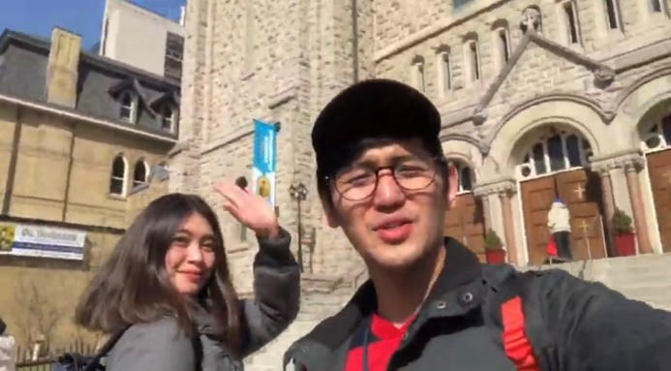
Diploma in Fundamentals of Hospitality and Tourism 基礎飯店旅遊管理文憑 630hr 課程+ 600hr 實習
課程架構：42 週研習課程(夜）+30週實習 + 22 週假期
開課日期：一月、三月、五月、七月、九月、十一月 課程時間：星期一～星期四 5:15pm-9pm
為期兩年的飯店旅遊管理課程，學生將會學習此領域的入門職場技能。 證照＊＊ Food Handler, WHIMS, Smart Serve, First Aid (CPR), General Health and Safety training
你將學會:
從國內和國際的角度熟悉飯店和旅遊業內各個領域的專業知識
瞭解成功企業的技術和理論，包括：如何管理財務、營銷的基本原理以及如何制定有效的策略
意識到提供五星級服務、滿足客人需求的商業意義
瞭解基本的營銷概念和產業術語以及食品衛生安全的考量
擁有財務知識，擁有分析和解讀財務報告的能力以保持帳目清楚
餐旅觀光入門
食品安全管理
餐旅觀光學術與專業技能
顧客服務入門
餐旅觀光基礎會計
餐旅觀光行銷入門
求職準備與安排
實習安置
職涯規劃: 接待人員/ 客服人員/ 活動企劃/ 嚮導/ 服務生/ 房務人員/ 宴會服務/ 小管家
跟著Erika和Jeffery看看一天的學生生活吧！

Slide 20
Advanced Diploma in Hospitality and Tourism Mgmt 進階飯店旅遊管理文憑 960hr 課程 +480hr 實習
教學課課綱：
餐旅觀光入門
前台營運
房務部營運
餐飲部營運
食品衛生安全管理
餐旅觀光基礎會計
顧客服務概論
餐旅業組織行為學
飯店設施維護及管理
商務會議、活動、與促銷
餐飲管理
人力資源管理
餐旅行銷策略
餐旅業中常見問題
度假村管理學
利基市場與特殊專案管理
餐旅實習安置
課程架構：48 週研習課程+24週實習 + 37 週假期
開課日期：一月、三月、五月、七月、九月、十一月課程時間：星期一～星期四 9am-2pm
為期兩年的飯店旅遊管理課程，學生將會學習此領域的入門職場技能
你將學會:
發展專業的酒店管理能力，並學習重要的管理概念（例如：經營策略、績效考核和控制系統、有效的行銷模式）背後的原理
透過成功的領導和團隊合作，以及瞭解個人、人際關係、和組織行為之間的差異來達成卓越的客戶服務標準
懂得經理在酒店和旅遊業中扮演的角特
職涯規劃: 接待經理/ 客服部經理/ 活動企劃經理/ 嚮導/ 餐飲部經理/ 銷售經理 / 宴會服務 / 遊客中心經理

Slide 21
Diploma in Digital Marketing 數位行銷文憑 480hr課程+ 240hr實習
課程架構: 24 週研習課程+12週實習 + 15週假期
開課日期：一月、五月、九月 課程時間：星期一～星期五 9am-2pm
此課程專注於行銷,廣告及活動管理。學員將學會如何透過PPC付費點及廣告行銷、社交網路平台、採集資料、建立正確的行銷策略
你將學會:
運用數位廣告活動，例如演講、網站和社交媒體傳單、報告和新聞稿
利用WordPress, HTML, CSS, Google Adwords 和 Google Analytics 等行銷工具
改善寫作能力和創意內容的發想，寫出動人的廣告內容
計畫並實施成功的營銷策略，找出品牌定位，維持其聲譽並建立網站
以問卷調查的方式收集主要客戶的興趣和關注點
在Google Ads和 Bing Ads的建構上優化和分析ＰＣＣ廣告
行銷與品牌入門
Google 搜尋引擎優化
Google 分析 (Google analytics) ＊學生在完成此單元後，可自行報考Google Analytics Certification.取得官方認證
社群媒體活動贊助管理 ＊學生在完成此單元後，可以選擇報考Facebook Blueprint Certification取得官方認證. USD$150認證費用)
Google Ads 付費點及行銷 (PPC) ＊學生在學完此單元後，可以選擇報考Google Ads Certification取得官方認證)
數位公關文案撰寫
數位行銷實習經驗
職涯規劃: 數位行銷專家/ 社群媒體/ 文案創作者/ 廣告設計

Slide 22
Diploma in Cybersecurity Specialist 網路資訊安全文憑 480hr課程+ 240hr實習
課程架構: 24 週研習課程+12週實習 + 15週假期 開課日期：一月、五月、九月 課程時間：星期一～星期四 9am-2pm
對於希望熟悉網絡安全各個方面（例如區塊鏈，大數據，物聯網等）的人，這門科系絕對是最理想的選擇。選擇該課程的學生還將獲得實踐經驗，學習在該領域中很常見的工具和技術。 學生將學會：
研究計算機系統和網絡並評估風險，以確定如何改進安全策略和協議；
預測信息安全風險並採取新方法來保護組織的計算機系統和網絡；
處理跨多個操作系統的電腦通信；
響應安全警報並發現並修復計算機系統和網絡中的缺陷；
利用技術來執行或阻止各種類型的網絡攻擊。
教學課課綱：
網路安全概論
計算機網路
通信、操作系統、和數據管理
網路安全編程語言
網路世界中的信息安全
滲透測試
Hackathon
實習安置
職涯規劃: 學生的工作內容將依不同職位和產業而異。主要職責包括：學習建立安全的軟件系統、網路焊數據中心，協助尋找硬件和軟件中的漏洞和風險，將防火牆建構到網路基礎架構中

Slide 23
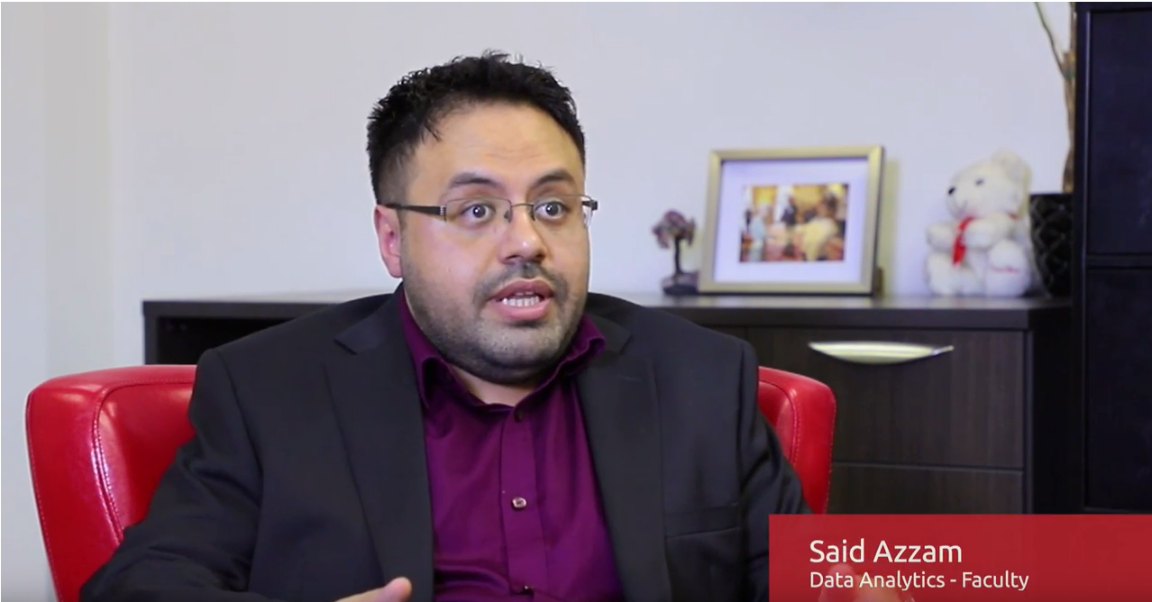
Diploma in Data Analytics 大數據分析文憑 600hr課程+240hr實習
課程架構: 24 週研習課程+12週實習 + 15週假期
開課日期：一月、五月、九月 課程時間：星期一～星期五 9am-2pm
為期一年，旨在培養學生數據分析和有效溝通的必要技能。據預測，由於當前人才短缺，未來幾年該領域將對工作產生大量需求，並享有高薪。 課程整合了亞馬遜的AWS Educate，為學生和教育者提供加速與雲相關的學習所需的資源。
你將會：
增強您對數據審計、處理和收集的理論概念和實際應用的知識
使用SQL、SAS和Tableau等分析軟體，學習資料視覺化，並為你和關鍵決策者創造機會，發現客戶購買行為、銷售趨勢或生產瓶頸等資料模式
使用各種圖表、繪圖、地圖形式的視覺化資料
教學課綱：
數位設計
數據處理與決策
SAS與SQL的數據應用
數據量化與解釋
數據分析實務經驗
職涯規劃: 數據科學家/ 資料庫分析師/ 資料儲存分析師/ 業務分析/ 挖礦分析師 等
聽聽教授怎麼說, Dr. Said Azzam

Slide 25
ACCA英國特許公認會計師公會
世界上最領先的專業會計師團隊。其以IFRS（國際會計準則）為主
證書資格在國際上超過181 個國家得到廣泛認可，因此ACCA資格被稱為「國際財會界的通行證」，全球持證人數37萬。
台灣會計師考試科目減免: 取得 ACCA 資格後，在台灣只要再通過三科考試，即可取得台灣會計師證書(CPA)。
TSoM獲得了ＡＣＣＡ金牌學習合作夥伴資格，符合ＡＣＣＡ的高績效標準，包括括評估學生反饋、輔導員、設施、模擬等等，是加拿大唯一得到授權資格的大專院校
大學銜接課程
Greta Deda, Albania

Slide 26
實習工作準備及安排
校內設有就業工作坊，將會有專業的指導老師提供學生就職的幫助。
就業輔導培訓課程
求職輔導 – 透過輔導員的指導，篩選自己想要的公司
求職工作坊 – 履歷撰寫/面試技巧/LinkedIn研討，等等
面試口語練習
自我評估 – 教授將會幫助學生選擇符合自己興趣及能力的工作
開始與企業面試 **保證至少有三次與企業面試的機會**

Slide 27
Check current job postings on MyTSoM (Canvas)

Slide 28
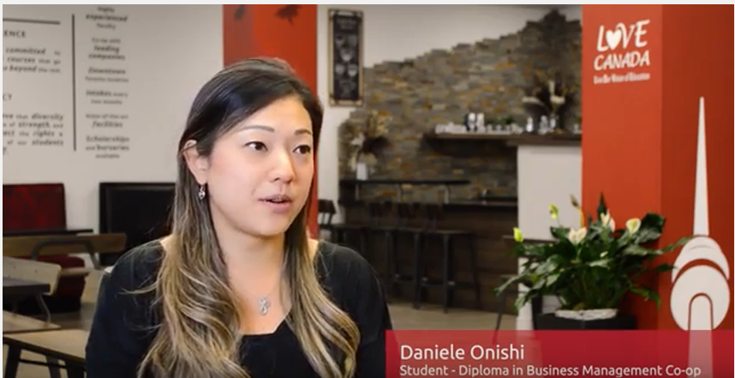
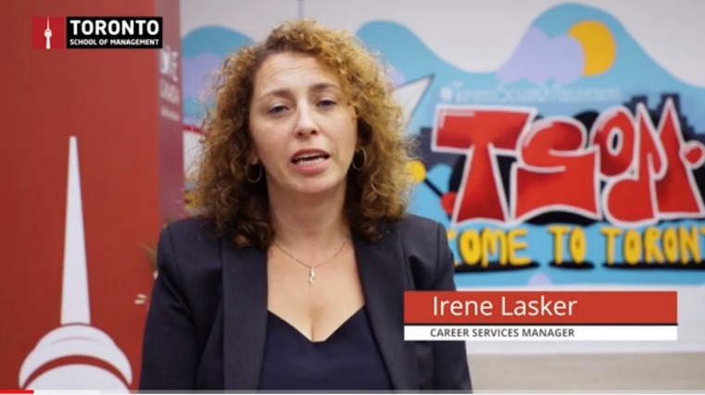
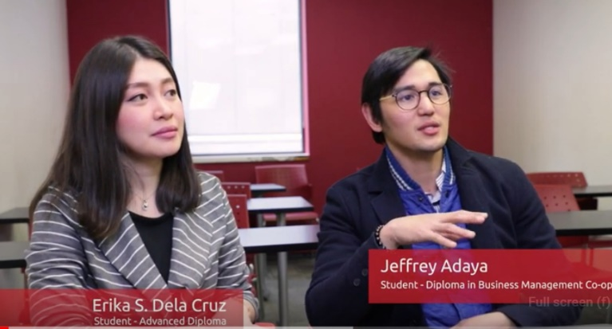
聽聽學生怎麼說？
聽聽 Daniele Onishi 怎麼說, Japan
聽聽 Melanie Arroyo 怎麼說, Mexico
＊＊職涯規劃輔導教授 Irene Lasker 來告訴你為什麼實習很重要？
聽聽 Erika & Jefferey的分享

Slide 29
企業合作

Slide 30
更多企業合作
AppVenture Inc
Big Smoke Burger
Canadian Rocky Mountain Resorts
Caribou Crossing Trading Post
Coach House Law
Double Tree by Hilton Toronto Downtown
GAOTek Inc. / GAO RFID Inc.
Hampton Inn by Hilton Toronto Airport Corporate Centre
I.L. Creations Canada Ltd.
ISX Canada LTD
K A S E Insurance
Liberty360º Inc.
Live Local o/a 8888248 Canada Inc.
Marriott - Fairfield Inn and Suites Toronto/
Max TV Media
Odyssey3D Inc.
ONE FAMILY FUND CANADA
Polo Travel LTD.
Quality Inn & Suites
Rayan Telecom
Super 8 Toronto North
Tdot Performance Ltd.
TechWyse Internet Marketing
The Language Gallery
The Saint James Hotel
The Travel Agent Next Door
Thompson Toronto
Toronto Airport Marriott Hotel
Town Inn Suites
TownePlace Suites by Marriott,Airport
U Travel & Tours Inc.
Water Babies Toronto (WB Aquatics Canada Inc.)
Manulife
PWC
Herjavec
Four Seasons
CN Tower
Notes:
Toronto School of Management is a part of Global University Systems (GUS), a network of higher-education institutions committed to providing accessible and relevant qualifications.

Slide 31
大學銜接課程
“
”
Successful completion of Business Administration Co-op (1 year) OR Business Management Co-op (2 years) at TSoM can offer pathway to University Canada West (Vancouver) and Yorkville University (Toronto).
入學資格
➾ 成功取得商業管理或是企業管理文憑 （必須完成實習時數）
➾ 美科目在校成績不低於Ｃ（60% -65%)
科系
可扣抵學分
Business Administration
Business Management
UCW
Bachelor of Commerce (120 個學分)
24 個學分
42 個學分
Yorkville
Bachelor of Business Administration (120 個學分)
21 個學分
30 個學分

Slide 32
國際學生申請流程
Step 1: 填寫網路報名表並且上傳所有需要的文件( 護照/英文成績/文憑） （若沒有雅思成績, 請先通過ＴＬＧ英文測驗判定英文程度）
Step 2: 學校審件通過後會發送wonderlic測驗連結至學生郵箱
Step 3: Wonderlic 測驗通過後核發 INVOICE 和 註冊合約
Step 4: 簽訂入學合約
Step 5: 按照發票上的說明，向多倫多商學院繳付50％的學費押金或全額付款。 （可刷卡）
Step 6: 核發錄取通知書
Step 7: 申請學生簽證
Step 8: 安排旅行，並確保您在新生入學開始之前抵達校園
Step 9: 如有必要，校方可以安排寄宿家庭和機場接送

Slide 33
Recognized English Language Schools
EC English – successful completion of B2 level
EF International Language Schools – successful completion of B2 level
ST George International College – successful completion of Level 5 (Upper-Intermediate)
Upper Madison College – successful completion of Level 12, C1 of the General English program
CanPacific College – successful completion of High-Intermediate for Intensive ESL Program and Business Communication for the Diploma of Business Communication Program
Language Studies International – successful completion of Upper-Intermediate
Capital English Solutions – successful completion of Level 5 (Upper-Intermediate)
GEOS Language Studies- successful completion English for Academic Purpose 2 course
Quest Language Studies - successful completion of Quest Level 6
Royal Canadian Institute of International Studies - successful completion of Pre-Academic Program 4
Stafford House Toronto- successful completion of Level 6
The Language Gallery (TLG) – successful completion of University Access 1 (UA1) Course as having satisfied the English language proficiency requirements

Slide 34
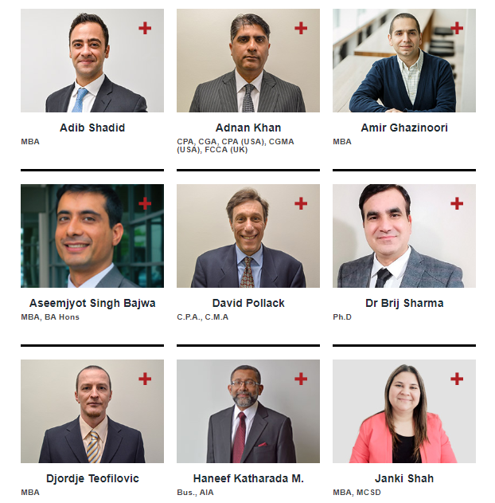
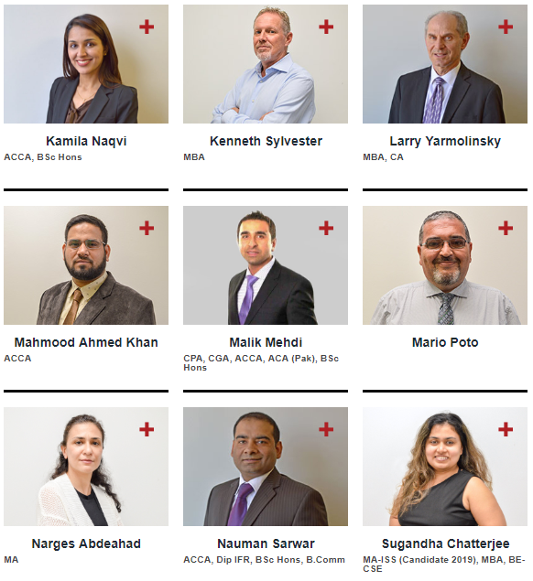
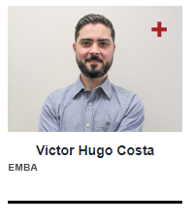
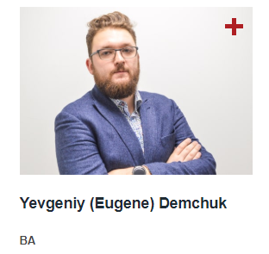
教授

Slide 35
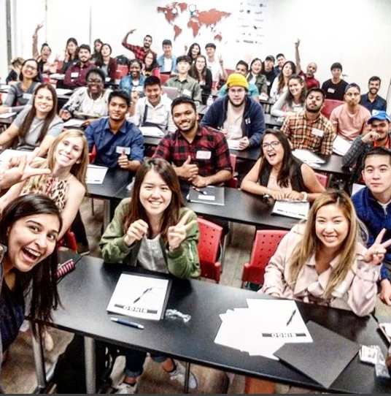
還有疑問嗎？ 歡迎追蹤我們的社群媒體或私訊您的問題喔！ 快來成為我們的一員吧！
https://www.facebook.com/TorontoSchoolOfManagement
https://twitter.com/TorontoSoM
https://www.instagram.com/torontoschoolofmanagement/
https://www.youtube.com/c/TorontoSchoolofManagement
https://www.linkedin.com/school/toronto-school-of-management/
https://www.flickr.com/photos/TorontoSoM/

Slide 36
Thank you
TORONTO, CANADA

